Slide 1
TOYOTA-lism
兒島、湯浅、澤野、宇佐美

Slide 2
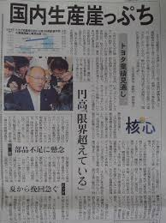
BACK GROUND
2011年3月11日（金）東日本大震災
長期的円高、原子力発電所の停止
日本自動車業界の日本離れ
トヨタ：「日本でのものづくりにこだわりたい。」

Slide 3
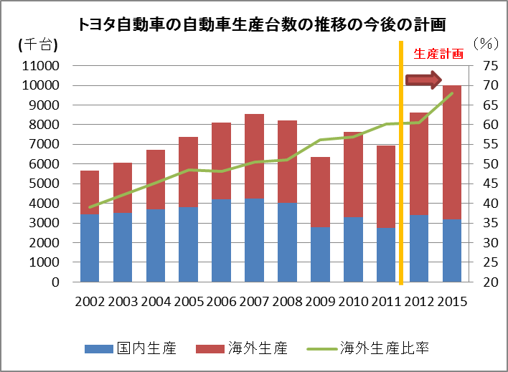
トヨタ：国内生産３００万台死守

Slide 4
考えられる理由
①雇用問題
②下請け会社との連携
③マザー工場
④日本だからこその技術
トヨタはたしかに日本をこだわっていた。
でも近い将来はどうなる？

Slide 5
新しい変化
TNGA
２０１３年４月 新しい開発手法を発表
車種間基本部品、ユニット共通化
２０１５年に発売する３州類のプラットホールから取り込み（生産台数５割にあたる）
モジュール化

Slide 6
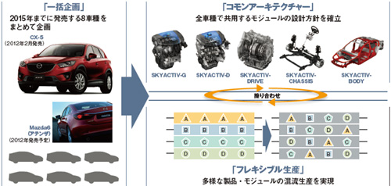
モジュール化
レイアウト上近くになる複数の部品群によって構成された部品ユニット
世界的メーカーたちはすでに数年前から実施していた。

Slide 7
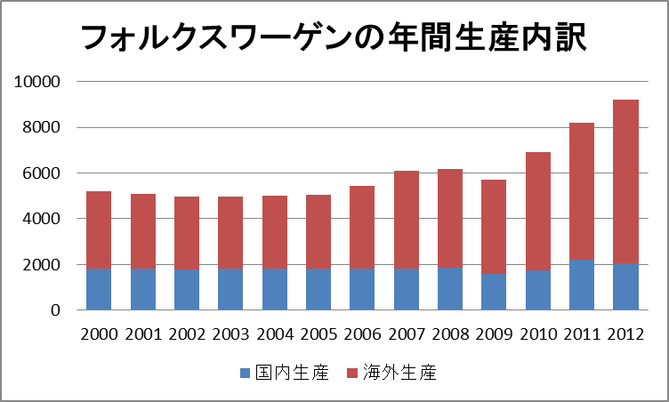
フォルクスワーゲン
海外生産比率２００５年６３％→２０１２年７５％
２０１２年海外生産は国内生産の３．３倍

Slide 8
私たちの結論
トヨタ：日本にこだわっていた。
しかし、世界での競争力を落とさないために、国内生産３００万台を維持しながら、いずれ海外を中心として、展開せねばならなくなるだろう。

Slide 9
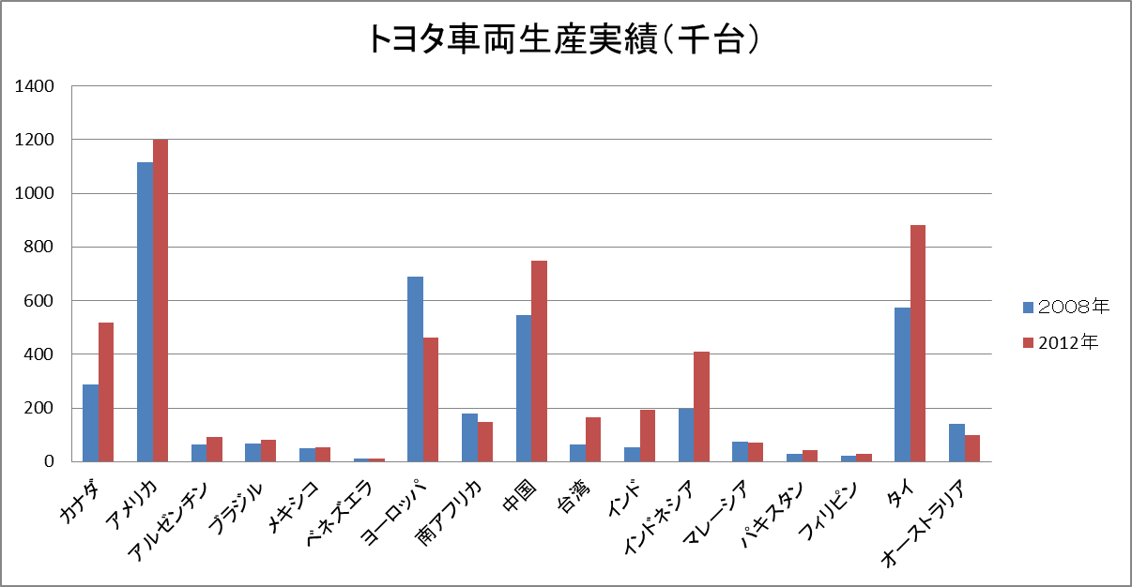
２００８年と２０１２年の海外生産

Slide 10
これからのトヨタ
アジアを中心に生産や販売戦略を展開していくでしょう。
主にインド、タイ、インドネシア、台湾…etc

